Slide 1
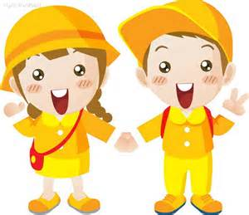
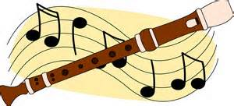
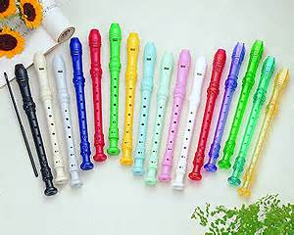
東華三院羅裕積小學 ITCA金章專題研習
題目:牧童笛
姓名:鍾卓岐

Slide 2
目錄
目錄 | P.2
引言 | P.3
牧童笛的種類 | P.4
牧童笛的構造、歷史、名字來源和演變 | P.5-8
三至六年級所學的歌曲 | P.9
問卷調查 | P.10
調查結果及分析 | P.11-16
感想及總結 | P.17-18
資料來源及鳴謝 | P.19-20
THE END | P.21

Slide 3
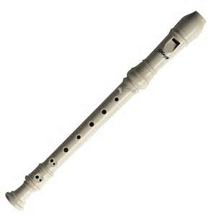
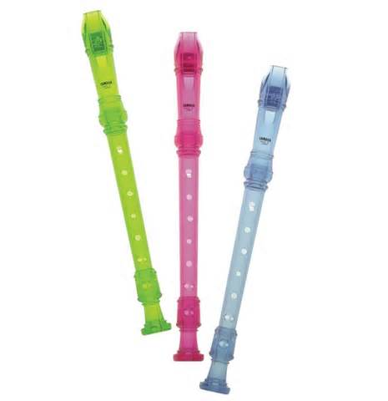
引言
我平時與同學吹奏牧童笛時，牧童笛都會發出動聽的音樂，所以我想借做金章專題的機會多認識牧童笛，了解其結構及歷史等。

Slide 4
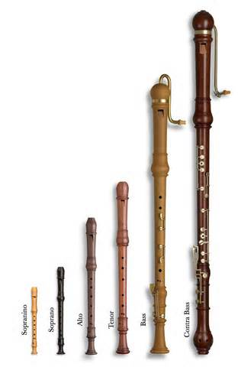
牧童笛的種類
牧童笛分為六種，依吹奏的音高排列，依次為：Sopranino, Soprano, Alto, Tenor, Bass及Contra-Bass，而學校為同學訂購及教授同學們吹奏Soprano。

Slide 5
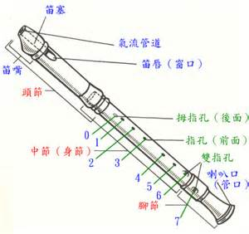
牧童笛的構造
牧童笛（Recorder），又叫木笛或直笛。
以前多以木或竹製成，現多用纖維製成。

Slide 6
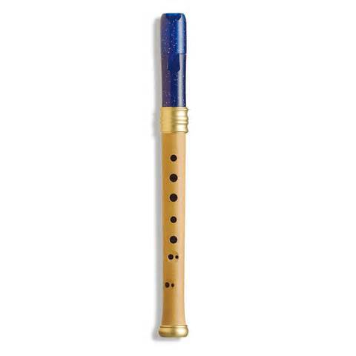
牧童笛的歷史
牧童笛的歷史悠久，現在保存到最久的牧童笛是在14世紀製造的，而更古老的西洋畫上面有類似笛的畫像。

Slide 7
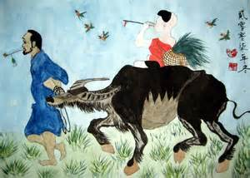
牧童笛名字的來源
古代不少作曲家會將牧童笛與雀鳥或牧童拉上關係，所以叫牧童笛。

Slide 8
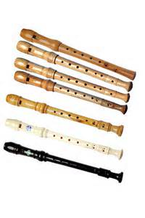
牧童笛的演變
牧童笛曾經風行幾個世紀，到了18世紀才沒落。直至到了20世紀，再次受歡迎，很多人都愛學習吹奏牧童笛，現在牧童笛是十分流行的教學樂器。

Slide 9
本校音樂科課程，三至六年級學生需學習吹奏牧童笛的歌曲
三年級 | 四年級 | 五年級 | 六年級
瑪利有隻小綿羊 五月歌 So Early in the Morning | 快樂頌 奇異恩典 | 熱烈跳舞 鐏魚 | 魚的故事 畢業歌

Slide 10
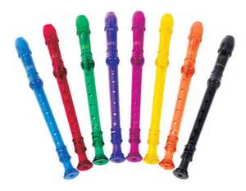
問卷調查
1. 你現在在學習哪種樂器呢？ (可選擇多一項)
○鋼琴 ○小提琴 ○牧童笛 ○古箏 ○吉他 ○其他:___ ○沒有
2. 你喜不喜歡牧童笛？
○喜歡(續答第3題) ○不喜歡(續答第4題)
3. 以下哪些是你喜歡牧童笛的原因？ (可選擇多一項)
○音色優美 ○姿勢優雅 ○外型漂亮 ○容易學習 ○其他:____
4. 請問以下哪些是你不喜歡牧童笛的原因？ (可選擇多一項)
○需要花費大量時間練習 ○會令姿勢不正確
○覺得聲音不大好聽 ○其他: ___

Slide 11
調查結果及分析 1.你現在在學習哪種樂器呢？

Slide 12
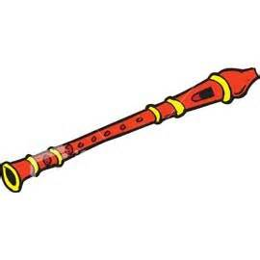
第1題分析
因為學校在音樂課中教同學吹奏牧童笛，所以所有同學都有學習牧童笛，而學習鋼琴的有3名，學習小提琴的有6名，古箏的有2人吉他。調查結果顯示學校的課程及興趣班會影響同學的學習情況，因為本校有開設小提琴及古箏班，所以有同學學習，而學校沒有開設的吉他班，所以沒有同學學習。

Slide 13
2.你喜不喜歡牧童笛？

Slide 14
3.以下那些是你喜歡牧童笛的原因？

Slide 15
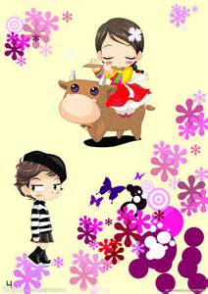
第2,3題分析
全部受訪者喜歡牧童笛，大部份受訪者都認為牧童笛的音色優美和容易學習，而外型美觀和姿勢優雅與否不是同學們的考慮項目。

Slide 16
第4題分析
在受訪者中，只有2位同學不喜歡牧童笛，他們不喜歡的原因都是吹奏時容易走音，音色不好聽。而中一個同學認為吹奏牧童笛時要花很大力氣，不太舒服。

Slide 17
總結
經過這次專題研習，我學會…
牧童笛的構造
牧童笛的種類
經過這次問卷調查，我知道……
6年級同學學習的樂器及喜愛吹奏牧童笛的原因

Slide 18
感想
經過這次專題研習，我覺得自已一個人做專題研習都頗辛苦的。不過我從中獲益良多，例如我學會了怎樣製作統計圖、怎樣進行訪問、怎樣進行分析等等。

Slide 19
資料及圖片來源
http://zhyue.wikipedia.org/wiki/%E7%89%A7%E7%AB%A5%E7%AC%9B
維基百科全書---牧童笛
http://www.jcckc.net/music/musicclassroom.htm
音樂教室---牧童笛指法及吹奏示範
http://wenku.baidu.com/view/b02fceea551810a6f5248627.html
牧童笛吹奏技巧及樂譜

Slide 20
鳴謝
1.音樂科老師---羅老師
2.負責老師---伍主任
3.其他老師---曾老師、陳老師

Slide 21
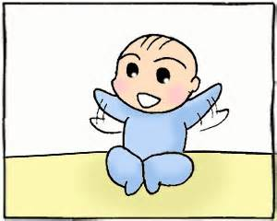
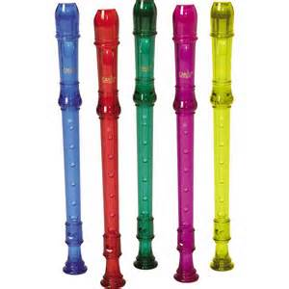
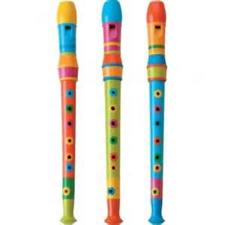
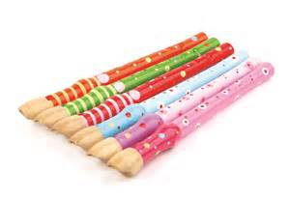
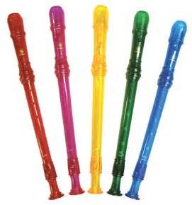
THE END
簡報分享完畢
Thank You For Your Listening !
Bye Bye !

